Slide 1
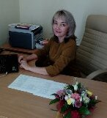
Мастер-класс «От проблемы к цели, от цели к действию»
Автор: Аветисян Эмилия Павловна, педагог-психолог
МАОУ СОШ №43 г.Томска

Slide 2
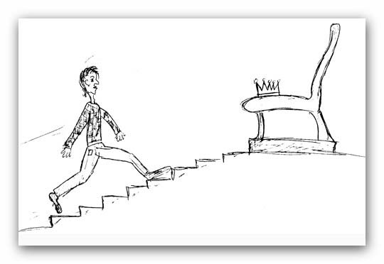
От проблемы к цели,
от цели к действию

Slide 3



Slide 4
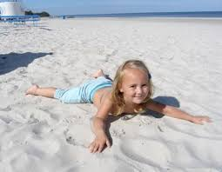
Ступень 1 Преобразование проблемы в навык
Нужно определить, какой точно навык нужно приобрести ребенку для того, чтобы справиться с проблемой

Slide 5
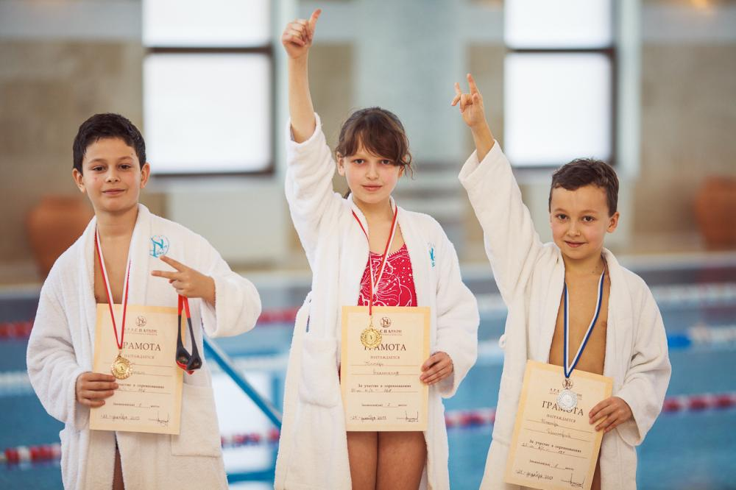
Ступень 2 Согласие на овладение навыком и выявление его преимуществ
Обсудите
с ребенком проблему
и помогите осознать, какие преимущества даст освоение предлагаемого навыка

Slide 6


Ступень 3 Осознание навыка и поиск внутренней силы
Пусть ребенок выберет для себя существо, которое ему очень нравится, которое его будет поддерживать
и помогать
в овладении навыком. Талисман. Авторитет.

Slide 7

Ступень 4 Выбор группы поддержки и обретение уверенности
Пусть ребенок выберет
и пригласит людей в качестве группы поддержки,
и они помогут обрести уверенность
в том, что он сумеет освоить навык

Slide 8
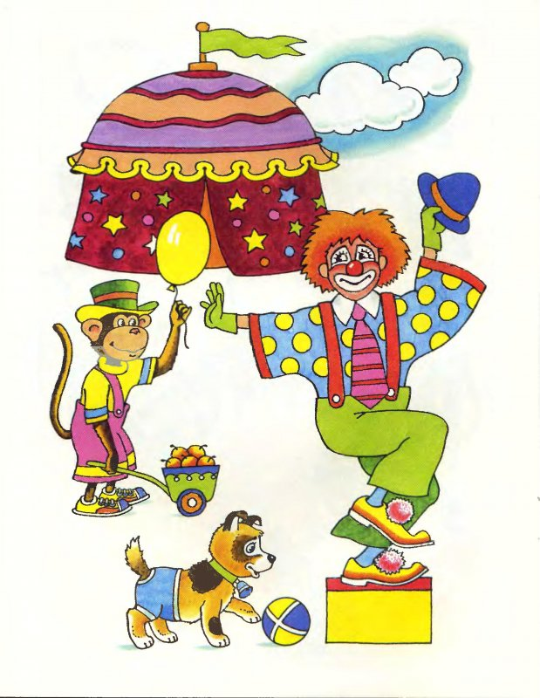

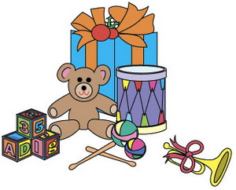
Ступень 5 Планируем праздновать победу
Подумайте вместе с ребенком, как вы отпразднуете овладение навыком

Slide 9
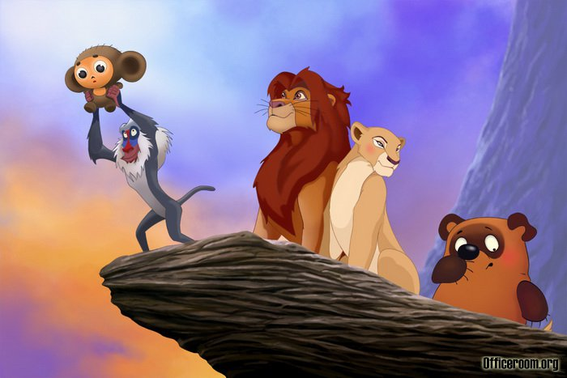
Ступень 6 Рекламная кампания
Рассказывайте всем, чему учится ваш ребенок.
В доброжелательном обществе он получит поддержку
от окружающих.

Slide 10
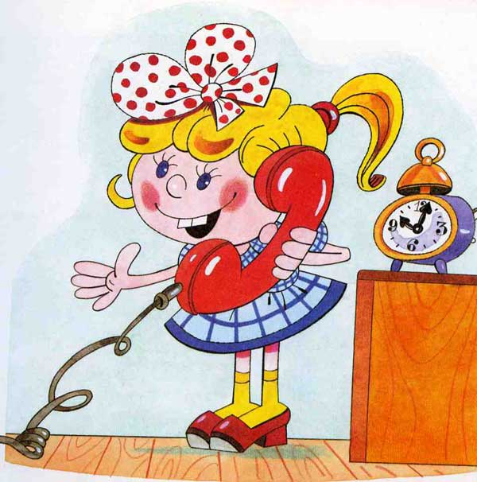
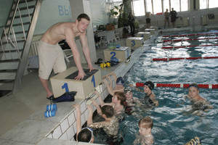
Ступень 7 Напоминание и тренировка навыка
Пусть ребенок сам скажет, как, кто и когда может ему напоминать
о тренировках, если он случайно забудет.
Договоритесь где, как и когда он будет тренироваться. Кому показывать свои достижения. Как и когда хвалить ребенка?

Slide 11
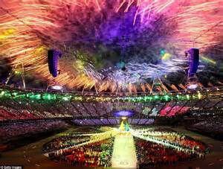
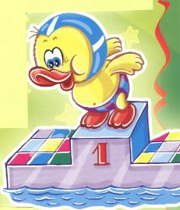
Ступень 8 Праздник успеха
Когда навык освоен, нужно отпраздновать это и дать возможность ребенку поблагодарить всех тех, кто помогал ему
в процессе обучения

Slide 12

Ступень 9 Передача знаний
Поддержите желание ребенка поделиться своим умением с другими детьми и помогите ему
в этом

Slide 14
Ступень 10 Переход к следующему умению
Договоритесь с ребенком
о том, какому следующему навыку он будет обучаться

